Slide 1

Bài 2
NGÀY HÔM QUA ĐÂU RỒI ?
TIẾT 4. LUYỆN TỪ VÀ CÂU

Slide 2

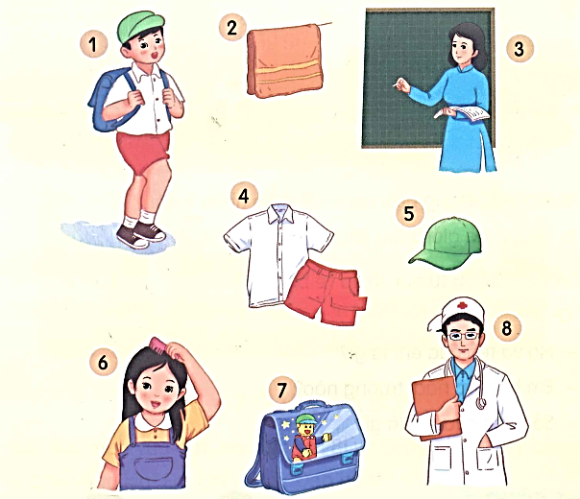
Luyện tập
1. Nhìn tranh, tìm từ ngữ..
a. Chỉ sự vật:
- Chỉ người: học sinh,...
- Chỉ vật: cặp sách,…
b. Chỉ hoạt động: đi học,…

Slide 3

Các bạn cùng suy nghĩ trong 2 phút.

Slide 5
Từ chỉ sự vật |  | Chỉ hoạt động
Chỉ người | Chỉ vật
1. học sinh
3. cô giáo
8. bác sĩ
6…..
7. cặp sách
2. khăn mặt
4. quần áo
5. ……
1. đi học
6. chải đầu
3. giảng bài

Slide 6
2. Kết hợp từ ngữ ở cột A với từ ngữ ở cột B để tạo thành câu giới thiệu:
A
B
Bạn Hà
là bác sĩ.
Bố em
là Trường Tiểu học Lê Quý Đôn.
Trường em
là học sinh lớp 2A.
Notes:
GV kích chuột vào từng ô cột A để hiện đáp án.

Slide 7
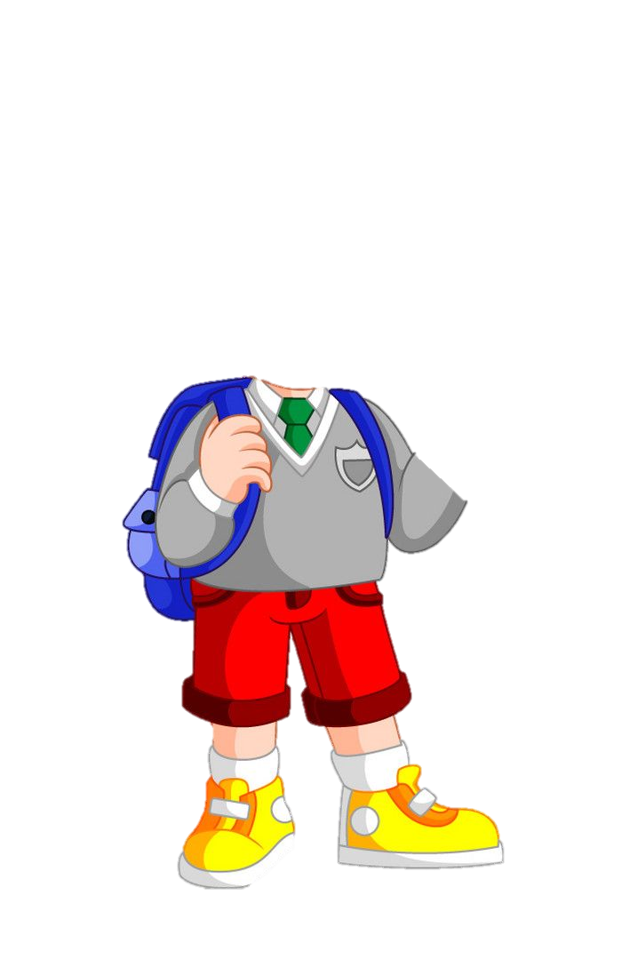



3. Đặt một câu giới thiệu theo mẫu ở bài tập 2.
Phong là bạn thân của em từ lớp Một.
là

Slide 8
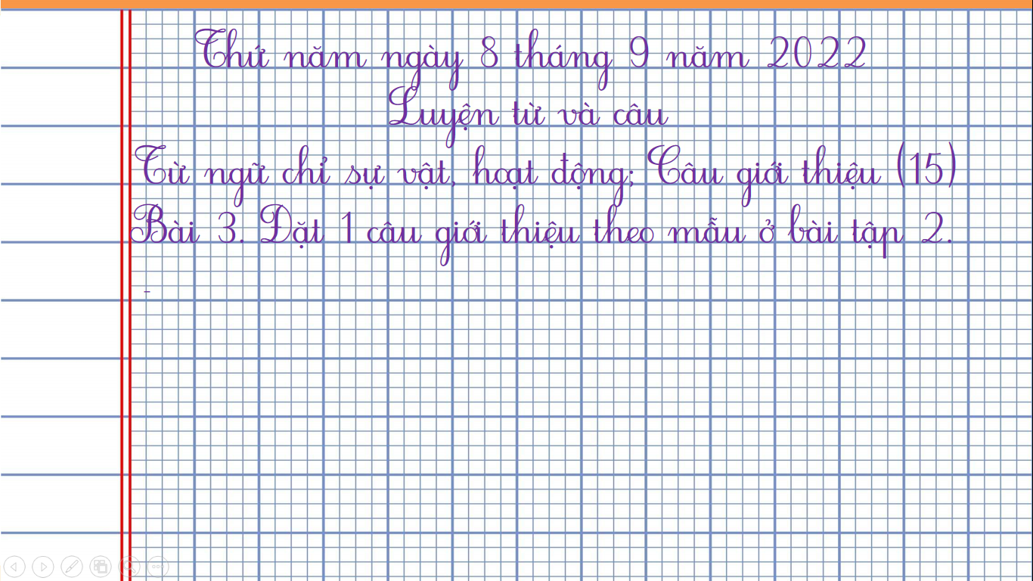

Thứ năm ngày 8 tháng 9 năm 2022
Luyện từ và câu
Từ ngữ chỉ sự vật, hoạt động; Câu giới thiệu (15)
Bài 3. Đặt 1 câu giới thiệu theo mẫu ở bài tập 2.
-

Slide 9

VẬN DỤNG
- Làm bài tập 3 vào vở ô li Tiếng Việt.

